Slide 1
정규 표현식
텍스트에 포함된 특정 문자열을 검색하는 것
ex) 주민번호 뒷자리를 ‘*’ 문자로 변경 하시오
- 문자가 주민번호 형식(123456-1234567) 인지 검사
- ‘-(하이픈)’ 뒷자리를 ‘*’로 변경

Slide 2
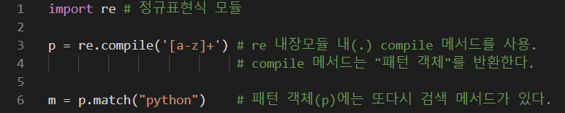

re 모듈
파이썬에서 정규 표현식 지원 (cf. Java에서의 Pattern 객체와 유사)
사용법 1) Compile → Matching
사용법 2) Compile + Matching
Compile을 사용하면 패턴 객체(p)를 재사용 가능 → 시간 단축

Slide 3
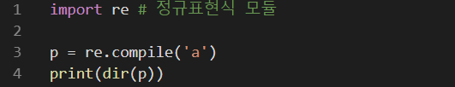
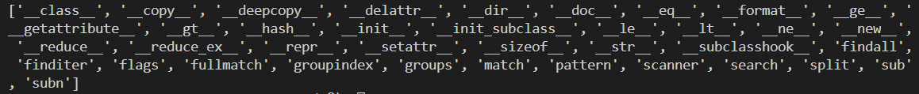
패턴 객체(p)
re.compile() – 정규식 패턴을 파이썬이 사용할 수 있는 정규식 객체로 컴파일
- match(), search()와 같은 메소드를 통해 사용됨
검색, 반환, 위치, 변경, 분리 관련 된 작업을 지원

Slide 4
메타 문자
메타문자란 원래 그 문자가 가진 뜻이 아닌 특별한 용도로 사용되는 문자
메타 문자 | 설명
[ ] | 문자 클래스
. | \n을 제외한 모든 문자와 매치 (점 하나는 글자 하나를 의미)
* | 0회 이상 반복 (업어도 상관 없음)
+ | 1회 이상 반복 (무조건 한번 이상 등장해야 함)
{m, n} | m회 이상 n회 이하
l | or 조건식을 의미
^ | 문자열의 시작 의미
$ | 문자열의 끝을 의미
? | 0회 이상 1회 이하
\ | 이스케이프, 또는 메타 문자를 일반 문자로 인식하게 한다
( ) | 그룹핑, 추출할 패턴을 지정한다.

Slide 5
[ ,]
Character class
어떤 내용이든지 들어 갈 수 있다.
[, ]에 포함 된 내용들은 or로 연결된다.
하이픈(-) 사용 가능 ex) [a-z]는 a부터 z까지, [0-9]는 0부터 9까지
두 문자 사이의 범위 (From ~ To)
[abc]의 의미는 ‘a or b or c’의 의미.
즉, ‘a, b, c’ 중에서 한 개의문자와 매칭

Slide 6
[ ,]
정규표현식 [abc]가 있다. 다음중 매칭되는 것은?
(1) a (2) before (3) dude
정규표현식 [a-c]가 있다. 다음중 같은 의미는?
(1) a 또는 c (2) a 또는 b 또는 c (3) [abc] (4) a 그리고 b 그리고 c
정규 표현식 a[a-z0-9]z가 있다. 다음중 매칭(Y) 되는 것은? (응용)
(1) a!012z (2) aBz (3) a999z (4) azX09z (5) a9z
Notes:
(1), (2) 풀이 : a 또는 b 또는 c가 들어있으면 된다.
(2) 풀이 : 하이픈(-)은 범위를 나타낸다. [0-9]는 0~9를 의미한다.
(5) 풀이 : 대괄호 안에 한 글자만을 의미한다. +나 *를 써준다면 (3)도 출력된다.

Slide 7
[ ,]
원래 표현식 | 축약 표현 | 부연 설명 | 사용처
[0-9] | \d | 숫자를 찾는다 | 숫자
[^0-9] | \D | 숫자가 아닌 것을 찾는다 | 텍스트 + 특수문자 + 화이트스페이스
[ \t\n\r\f\v] | \s | whitespace 문자인 것을 찾는다 | 스페이스, TAB, 개행(new line)
[^ \t\n\r\f\v] | \S | whitespace 문자가 아닌 것을 찾는다 | 텍스트 + 특수문자 + 숫자
[a-zA-Z0-9] | \w | 문자+숫자인 것을 찾는다. (특수문자는 제외. 단, 언더스코어 포함) | 텍스트 + 숫자
[^a-zA-Z0-9] | \W | 문자+숫자가 아닌 것을 찾는다. | 특수문자 + 공백

Slide 8
Dot(.)
도트는 하나의 문자 하나를 의미
도트 두개는 문자 두개를 의미
문자는 숫자(0-9)나 특수문자(!@#$%^& 등)을 포함
정규 표현식 a.z가 있다. 다음중 매칭(Y) 되는 것은?
(1) akdz (2) axz (3) abdeZ (4) aBDEz (5) axcz
정규표현식 a.z가 있다. 다음중 매칭(Y) 되는 것은?
(1) a&z (2) a!z (3) a0z (4)akz
Notes:
(2) 풀이 : dot(.) 하나는 문자 하나를 의미한다. 따라서 3글자만 매칭 된다.
(1), (2), (3), (4) 풀이 : 문자에는 특수문자와 숫자도 포함됨을 알아야 한다.

Slide 9
*, +
* ➔ 바로 앞 문자가 0번 이상 반복
+ ➔ 바로 앞 문자가 1번 이상 반복
표현식 | 설명 | 매칭 예시
.* | 선행문자가 .이므로 하나 이상의 문자를 포함하는 문자열(공백 문자열 제외) | 모든 문자가 출력될 거라고 생각하기 쉽지만, .이 공백 문자열은 제외하기 때문에 첫줄만 출력된다. 모두 선택을 하고자 한다면 .+로 출력하는 것이 적절해보인다.`
ab*c | b를 0번 또는 여러번 반복되도 상관없음 | ac, az, a123c, abbbb
like.* | 선행문자가 .이므로 like에 0 또는 하나 이상의 문자가 추가된 문자열 | like, likely ,likelihood

Slide 10
*, +
* ➔ 바로 앞 문자가 0번 이상 반복
+ ➔ 바로 앞 문자가 1번 이상 반복
형식 | 설명 | 매칭 예시
ca+t | a가 1번 이상 반복되야 함 | cat, caaaat, caaaaaaaat
car+ot | r이 1번 이상 반복되어야 함 | carrot
like.+ | 선행문자가 .이므로 like에 하나 이상 문자열이 추가되어야 함 | liekly, liker (단, like는 안된다.)
[A-Z]+ | 대문자로만 이루어진 문자열 | ABC, DEF, ZAX

Slide 11
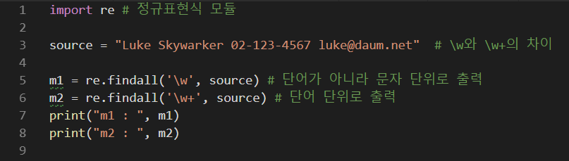
*, +

Slide 12
반복 { }
앞 문자의 반복 횟수 지정
표현식 | 설명 | "ct cat caat caaat caaaat"
ca{2}t | a가 2회 반복되어야 함 | caat
ca{2,5}t | a가 2회 이상 5회 이하 반복되어야 함 | caat, caaat, caaaat
ca{0, }t | 반복횟수 0회 이상 (*와 동일) | ct, cat, caat, caaat, caaaat
cat{0, 1}t | 반복횟수 0회 ~ 1회 이하 (?와 동일) | ct, cat
cat{ , 3} | 반복횟수 0회 이상 ~ 3회 이하 | ct, cat, caat, caat

Slide 13
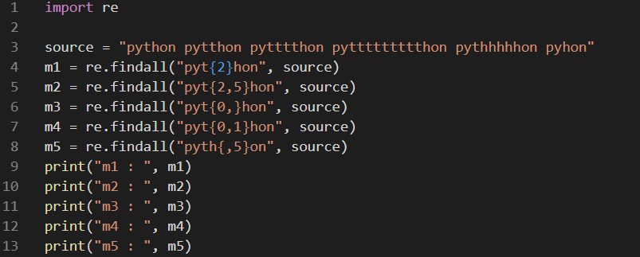
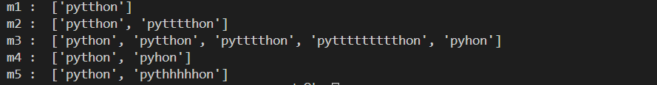
반복 { }

Slide 14
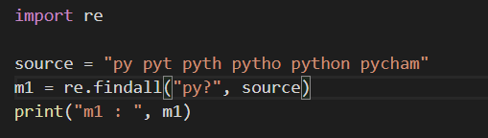
반복 ?
선행하는 문자가 있어도 되고, 없어도 됨
표현식 | 설명 | 예시
ab?c | b가 있어도 되고 없어도 된다. | ac, ab

Slide 15
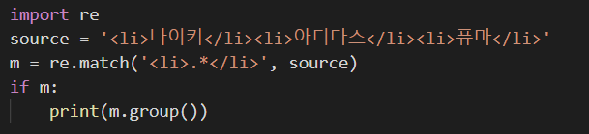
Greedy vs. Non-greedy
*, + → Greedy Operator (최대 일치)
? → Non-greedy Operator (최소 일치)

Slide 16
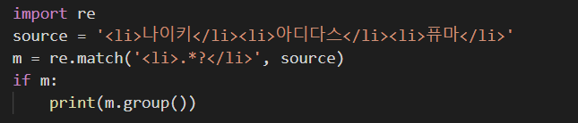
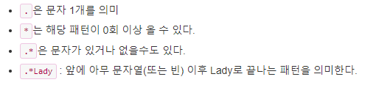
Greedy vs. Non-greedy
*, + → Greedy Operator (최대 일치)
? → Non-greedy Operator (최소 일치)

Slide 17
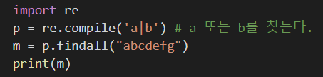
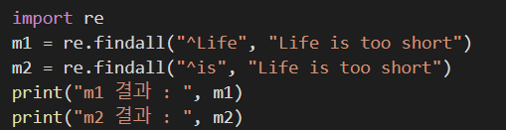

OR |
^

Slide 18
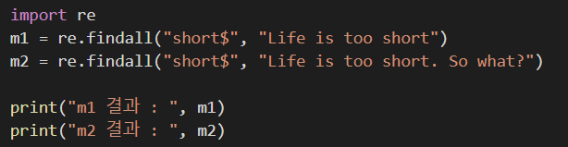

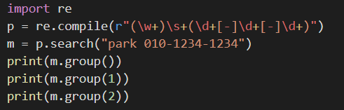

$
( ) : 그룹핑

Slide 19
match 객체의 메소드
메서드 | 설명
match | 문자열의 처음부터 정규식과 매치되는지 조사
search | 문자열 전체를 검색하여 정규식과 매치되는지 조사
findall | 정규식과 매치되는 모든 문자열(substring)을 리스트로 리턴
split | 패턴으로 나누기
sub | 패턴 대체하기

Slide 20
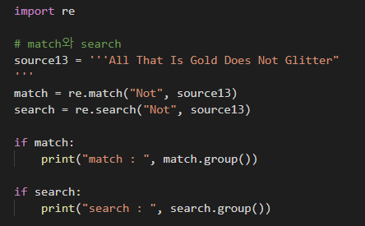
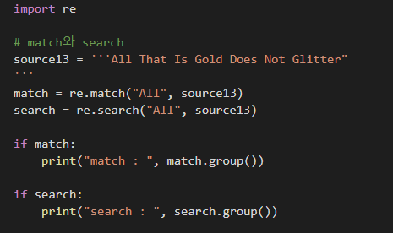

match vs. search
match – 처음이 일치하지 않으면 None 반환
search – 처음이 일치하지 않더라도 전체를 검색
원하는 것을 검색하게 되면 작동 중지
Notes:
비밀번호 처음이 대문자이어야 한다는 조건일 경우 match를 사용

Slide 21


findall
findall() – 정규식과 매치되는 모든 문자열을 [리스트] 형식으로 반환
Notes:
비밀번호 처음이 대문자이어야 한다는 조건일 경우 match를 사용

Slide 22
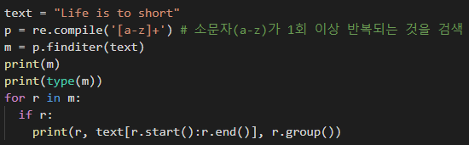
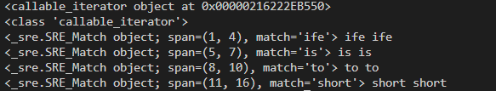
finditer
finditer() – 정규식과 매치되는 모든 문자열을 iterator 객체로 반환
Notes:
비밀번호 처음이 대문자이어야 한다는 조건일 경우 match를 사용

Slide 23
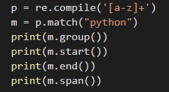

match 객체의 메소드
method | 목적
group() | 매치된 문자열을 리턴한다.
start() | 매치된 문자열의 시작 위치를 리턴한다.
end() | 매치된 문자열의 끝 위치를 리턴한다.
span() | 매치된 문자열의 (시작, 끝) 에 해당되는 튜플을 리턴한다.
Notes:
비밀번호 처음이 대문자이어야 한다는 조건일 경우 match를 사용

